Slide 1
МИНОБРНАУКИ РОССИИ
федеральное государственное бюджетное образовательное
учреждение высшего образования
«Омский государственный университет им. Ф.М. Достоевского»
Кафедра кибернетики
Варфоломеев Владислав Александрович
«Разработка интернет-магазина мобильных телефонов»
Выпускная квалификационная работа
cтудента группы СИБ-531-ЗИ-01, 4 курса заочной формы обучения
Научный руководитель
д.ф. -м.н. Гуц А. К.
Омск 2019

Slide 2
Целью данной дипломной работы является разработка web-сайта Интернет-магазина по продаже мобильных телефонов.

Slide 3
Для достижения поставленной цели необходимо решить следующие задачи:
- изучить принципы построения Интернет-магазинов и особенности тех, которые специализируются по продаже электроники;
- исследовать структуру интернет-магазинов;
- выполнить сравнительный анализ программных средств создания web-сайтов;
- разработать основные функции интернет-магазина

Slide 4
В ходе исследования первоначально был проведен анализ рынка электронной торговли и более детально анализ моделей электронных магазинов с целью выявления их основных функций и используемых информационных технологий.
Электронный магазин - это специализированный Web-сайт, предлагающий своим посетителям приобрести какие-либо товары непосредственно в режиме онлайн.

Slide 5
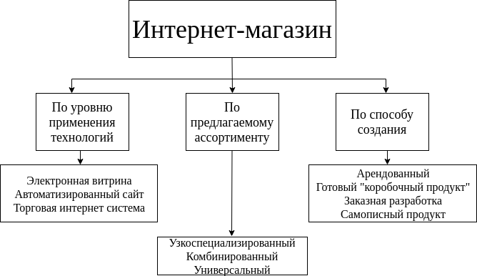

Slide 6
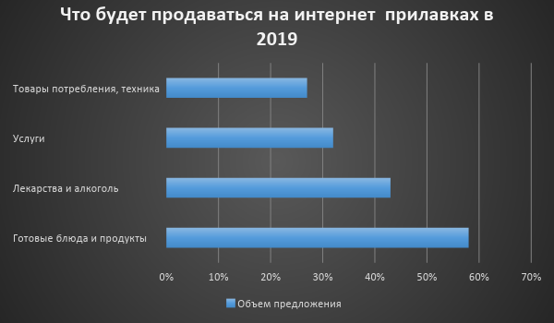

Slide 7
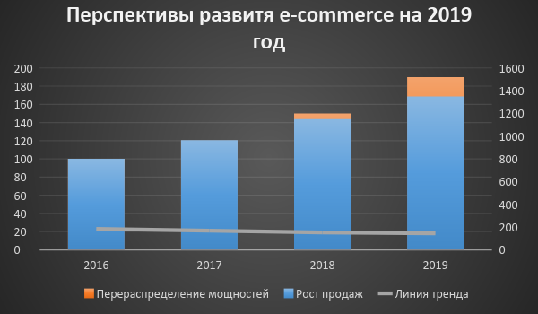

Slide 8
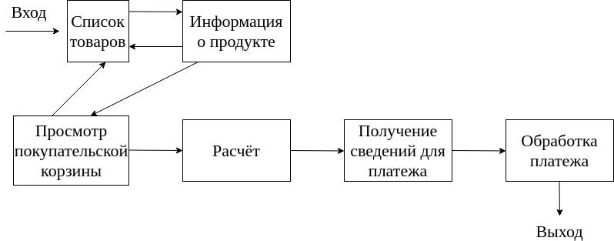
Система в представлении клиента

Slide 9
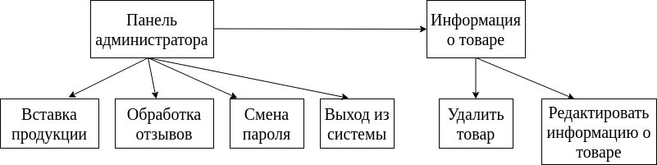
Система в представлении администратора

Slide 10




Используемые технологии

Slide 11
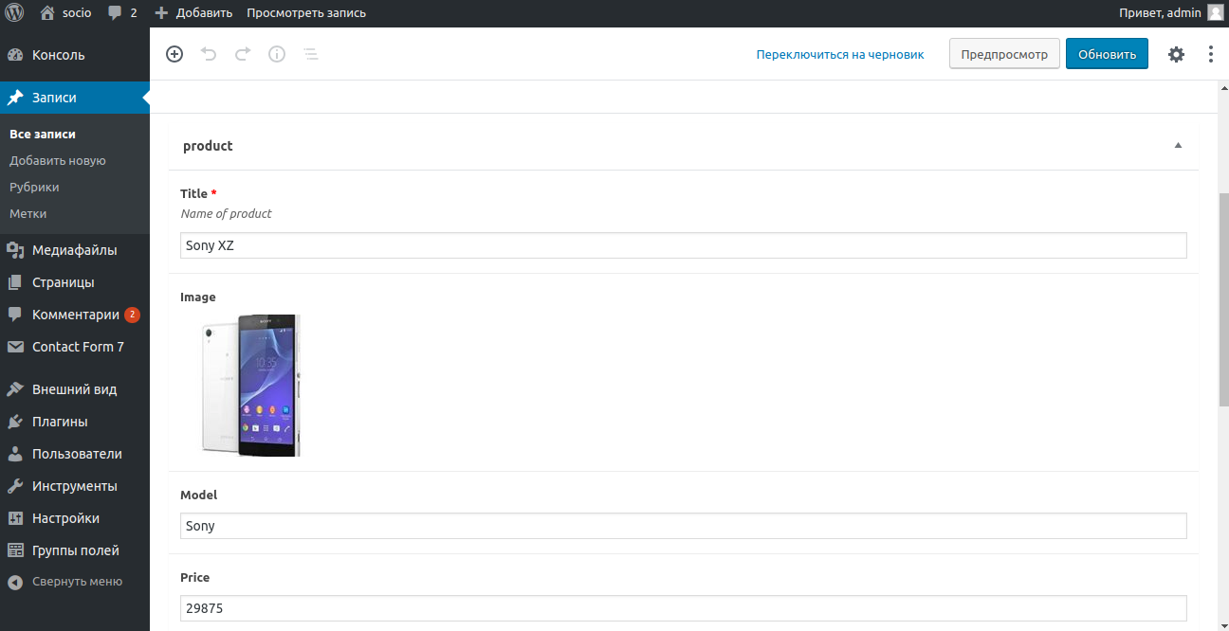
Интерфейс администратора

Slide 12
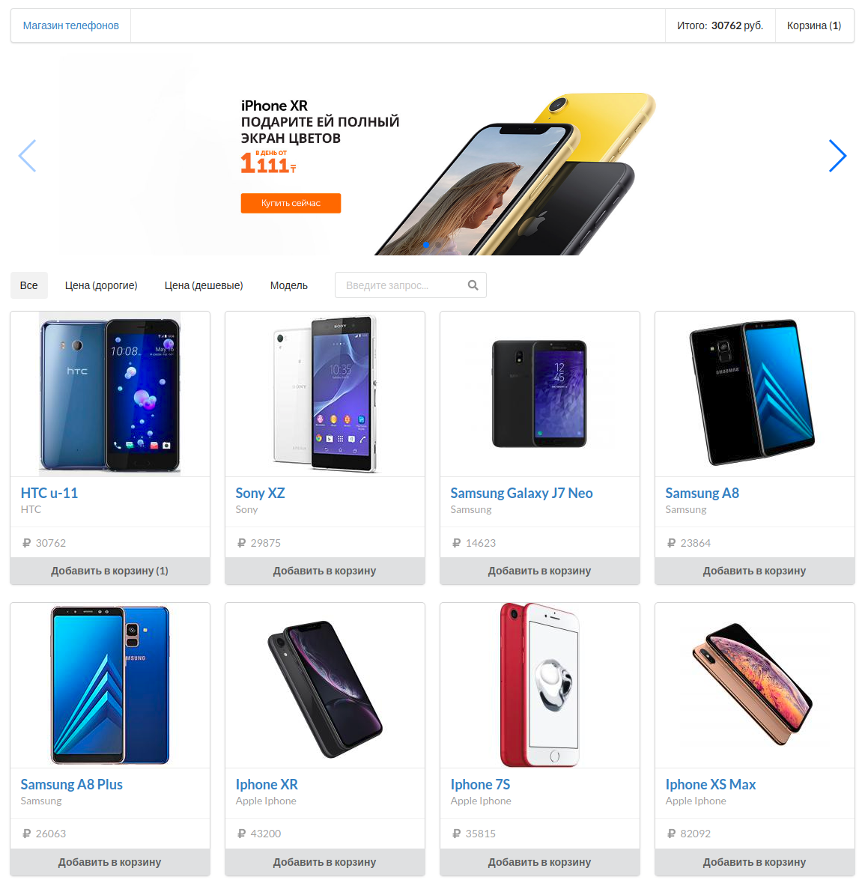

Slide 13
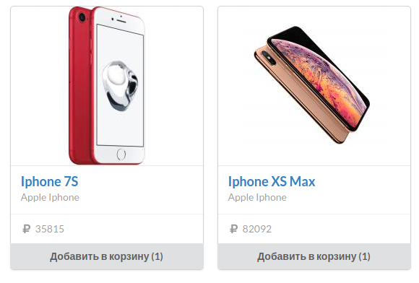
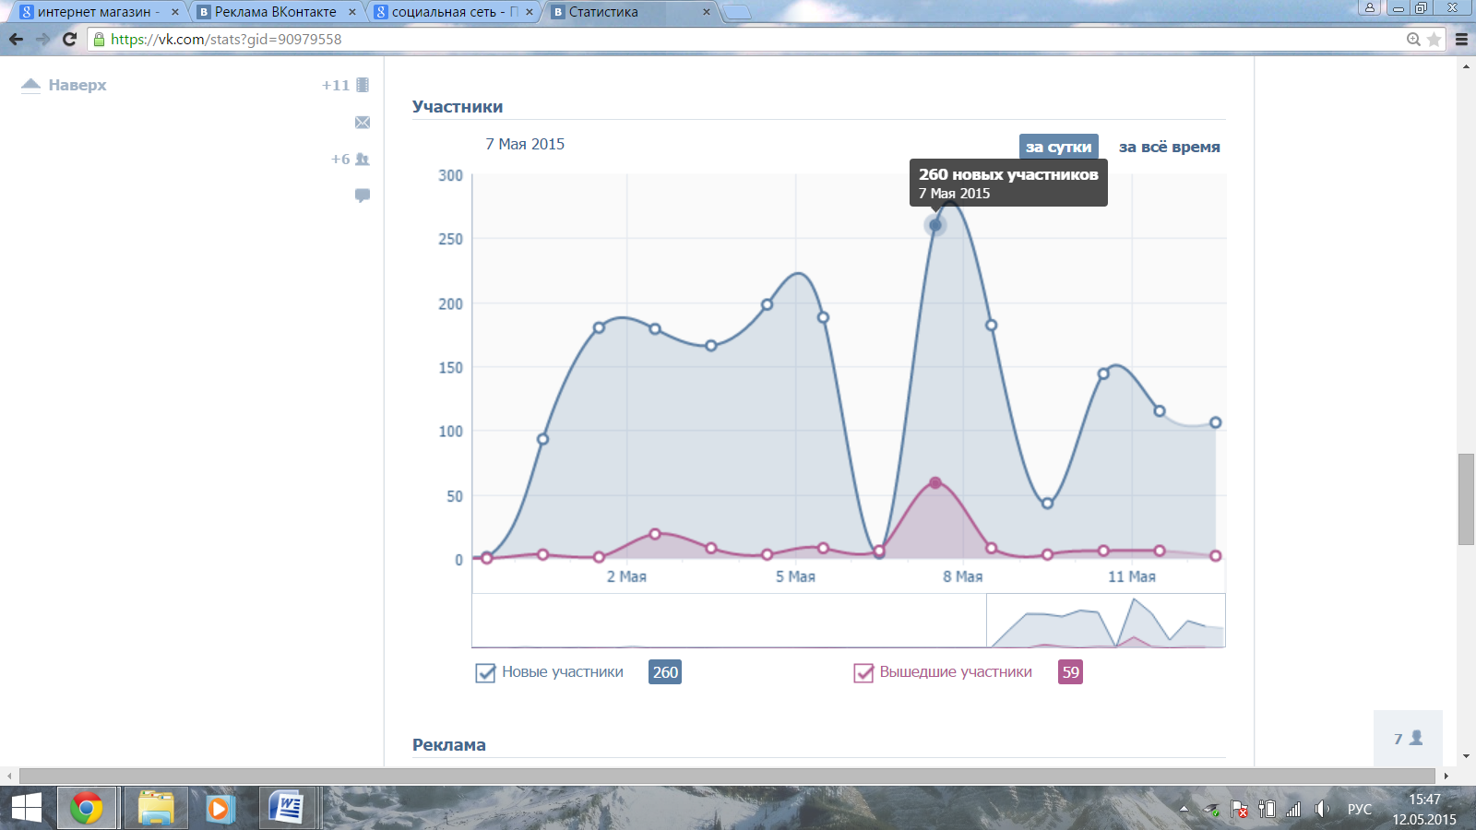
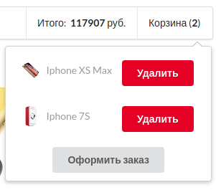

Slide 14
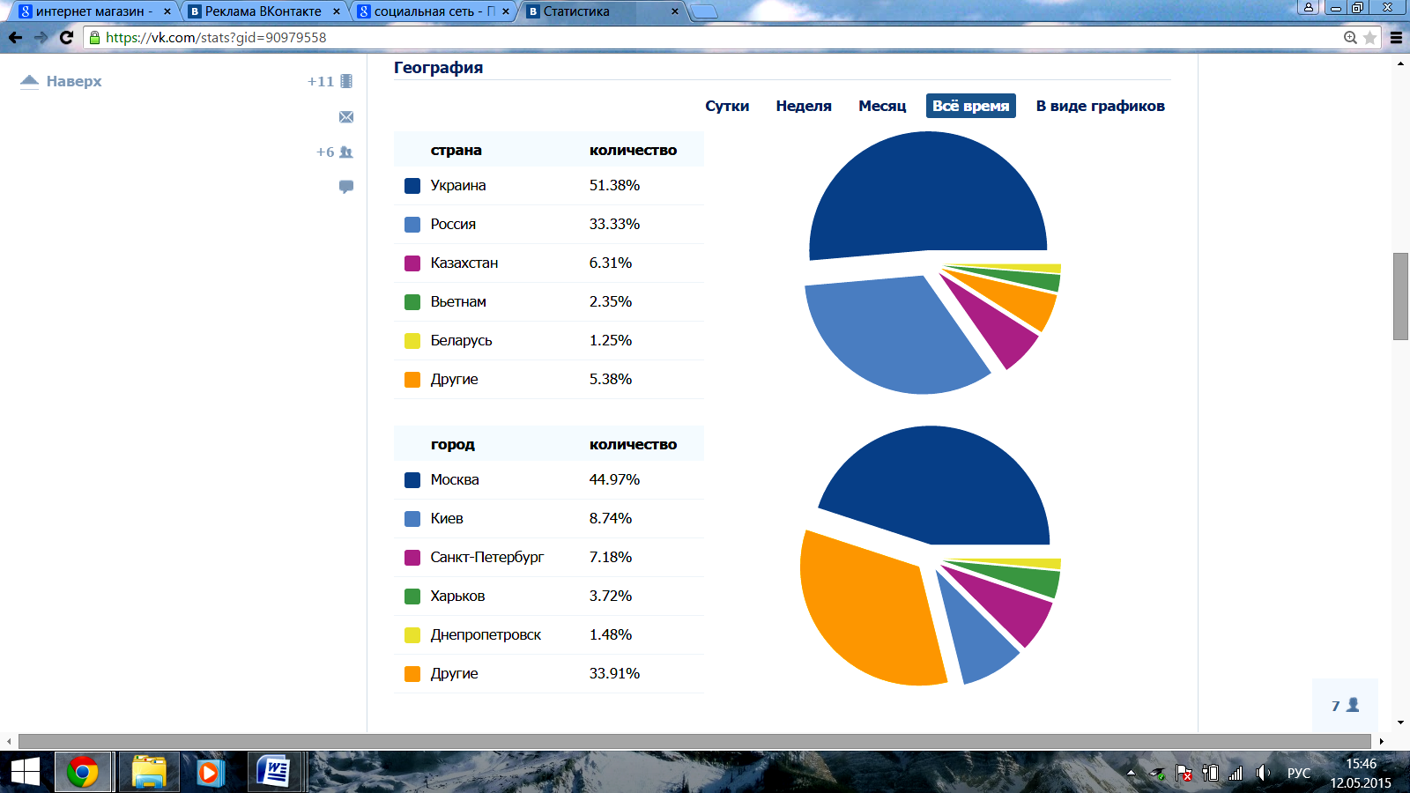
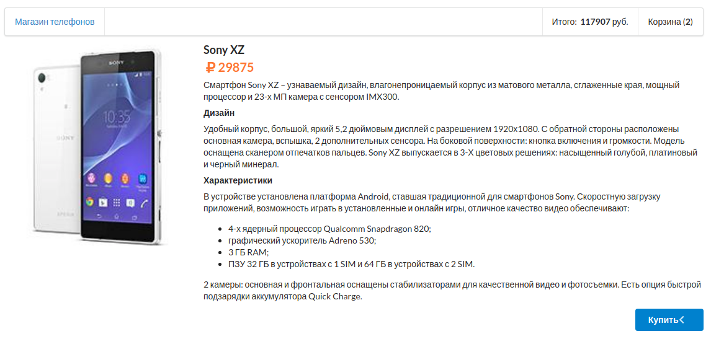
Страница с описанием товара

Slide 15
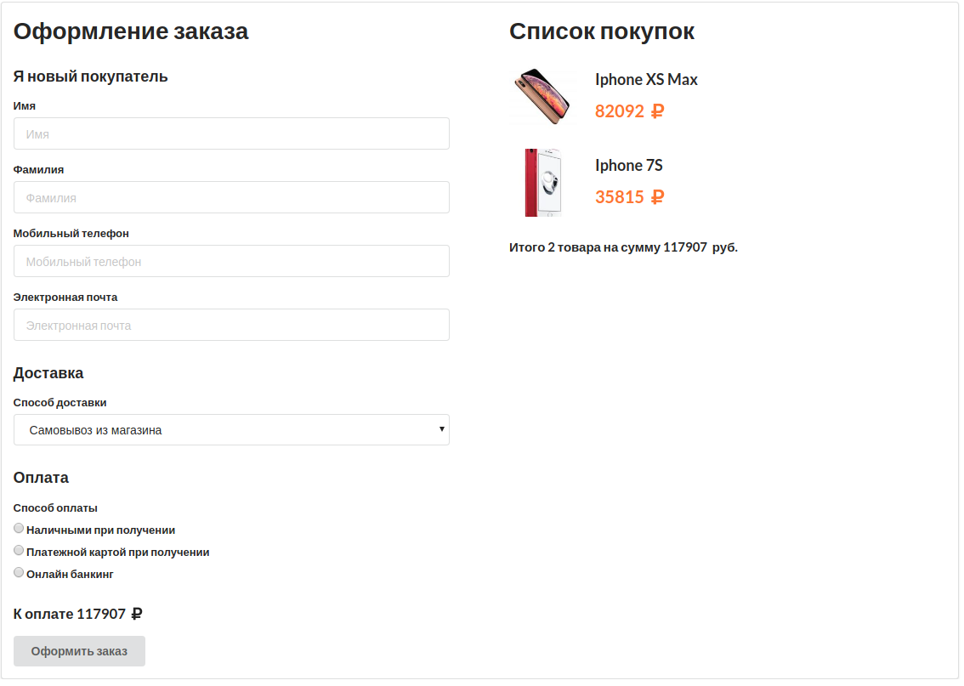

Slide 16


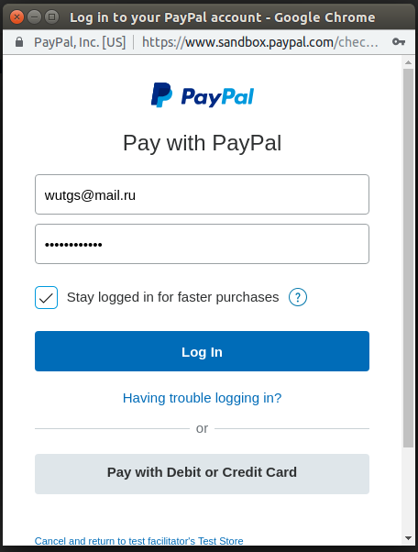
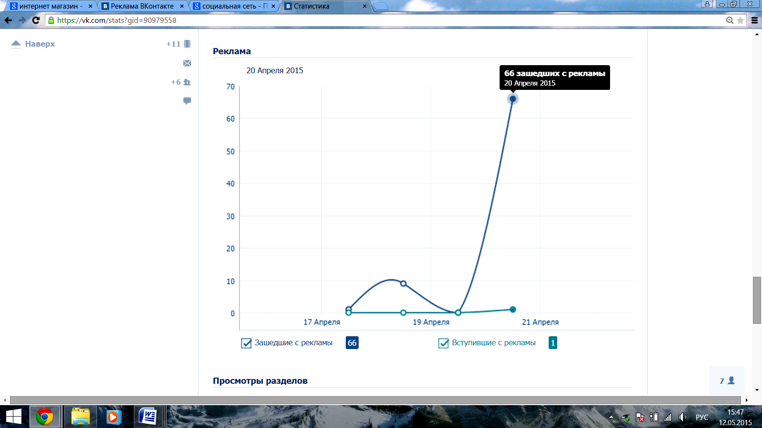
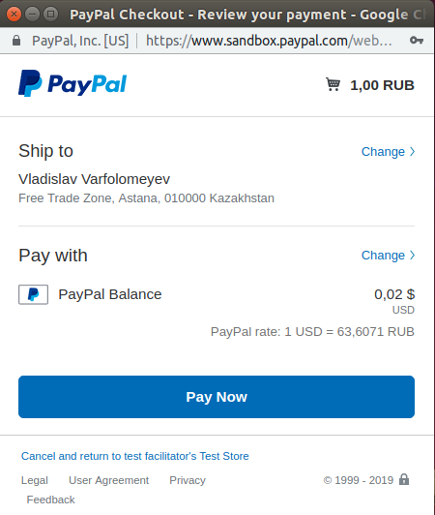

Slide 17
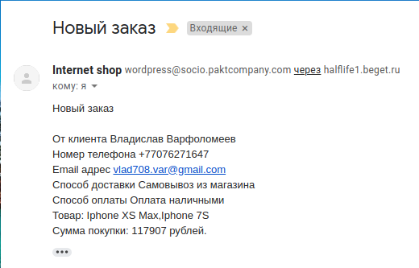
Пример письма с заказом

Slide 18
Итоги работы
- Изучил особенности принципы построения Интернет-магазинов;
- Проанализировал рынок существующих электронных площадок;
- Выявил наиболее подходящие технологии и инструменты для создания своего интернет-магазина;
- Получил общее представление о работе и интеграции платёжных систем.

